Slide 1
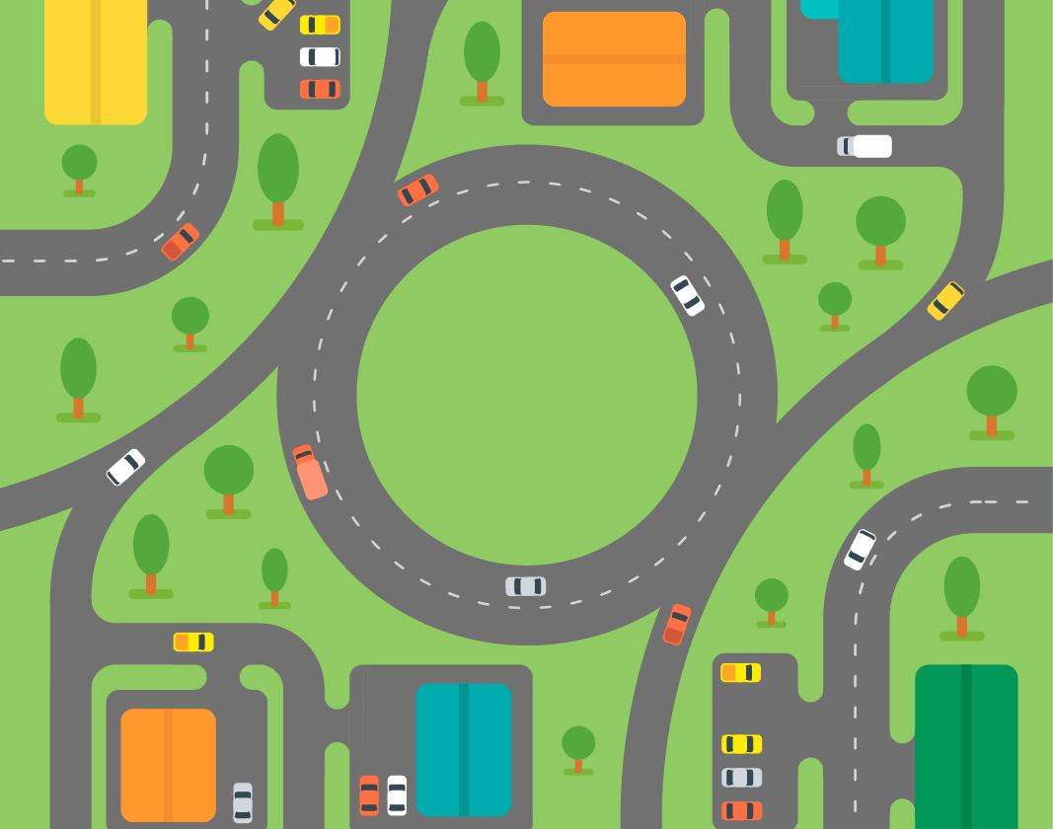
SAOBRAĆAJNA INFRASTRUKTURA

Slide 2

nakon današnjeg časa moći ćete da:
navedete učesnike u saobraćaju;
nabrojite redoslijed prednosti upravljanja saobraćajom;
navedete vozila s prednošću prolaza;
navedete pravilno kretanje pješaka trotoarom i prelazak ulice.
Notes:
šta će učenici uraditi/naučiti na času

Slide 3
Formiranje grupa
Izaberite jednu od ponuđenih listica i probajte da formirate grupe na osnovu sopstvenog nahođenja.
Notes:
Unaprijed pripremim listice za različitim djelovima saobraćaja i zamolim učenike da priđu stolu na kome se nalaze i uzmu po jednu listicu. Nakon toga ih pustim par minuta da probaju da se grupišu. Pustim ih da se grupišu onako kako su mislili da treba, a dalje tokom časa ću ih pitati da li, na osnovu svoje listice, i dalje misle da su dio te grupe.

Slide 4


?
putnik u vozilu
vozač
Ko su učesnici u saobraćaju?
pješak
?
biciklista
?
radnik na putu

Slide 5
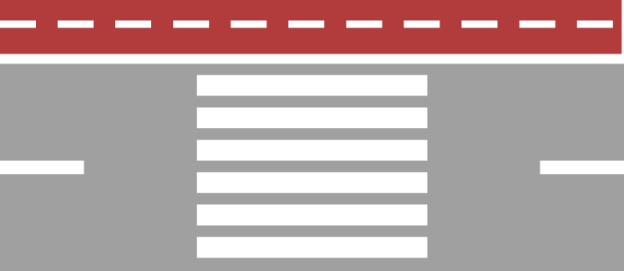
ELEMENti SAOBRAĆAJNE INFRASTRUKTURE
biciklistička staza
saobraćajna traka
pješački prelaz

Slide 6
redoslijed prednosti upravljanja saobraćajom
Učesnici u saobraćaju su dužni da postupaju u skladu sa propisima o prvenstvu prolaza u raskrsnici.
Da bi odredili redosled prvenstva prolaza kroz raskrsnicu potrebno je da postupite po sledećem prioritetu:

Slide 7

redoslijed prednosti upravljanja saobraćajom
1
znacima policijskih službenika koji regulišu saobraćaj

Slide 8

redoslijed prednosti upravljanja saobraćajom
2
semaforima – svjetlosnim saobraćajnim znakovima

Slide 9


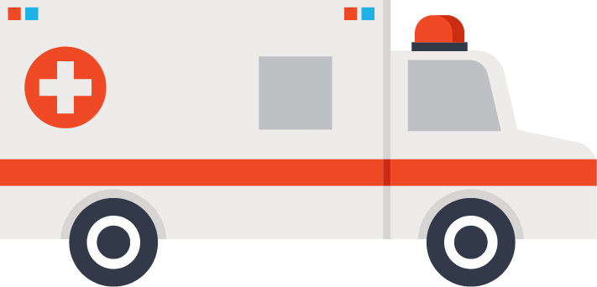
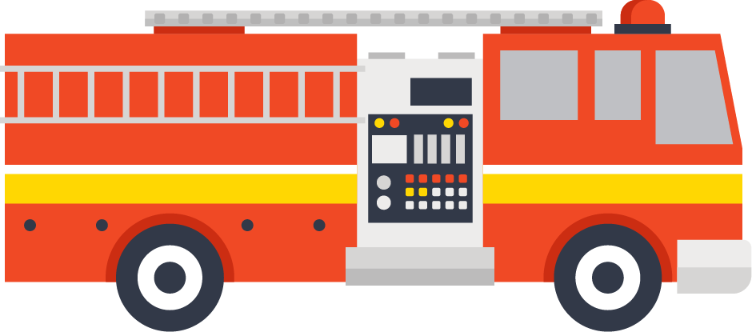
redoslijed prednosti upravljanja saobraćajom
3
vozila pod pratnjom i vozila sa prvenstvom prolaza

Slide 10



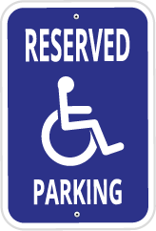
redoslijed prednosti upravljanja saobraćajom
4
saobraćajnim znakovima

Slide 11


redoslijed prednosti upravljanja saobraćajom
5
oznakama na kolovozu

Slide 12
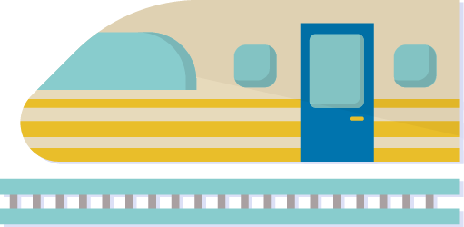
redoslijed prednosti upravljanja saobraćajom
6
šinska vozila

Slide 13

redoslijed prednosti upravljanja saobraćajom
7
pravilo desne strane

Slide 14
redoslijed prednosti upravljanja saobraćajom
Formirajte niz od sedam prvenstva prolaza, predstavljajući sadržaj svoje listice pantomimom
Notes:
Zamolim sedam dobrovoljaca da priđu i uzmu po jednu od ponuđenih listica. Nihov zadatak je da pantomimom predstave sadržaj svoje listice, kako bi ostali učenici shvatili koji je njihov sadržaj i na osnovu toga formirali niz od sedam prvenstva prolaza (od najmanjeg do najvećeg). Ostali učenici takođe učestvuju na način što im sugerišu gdje možda treba da stanu.

Slide 15
vozila s prednošću prolaza

Slide 16
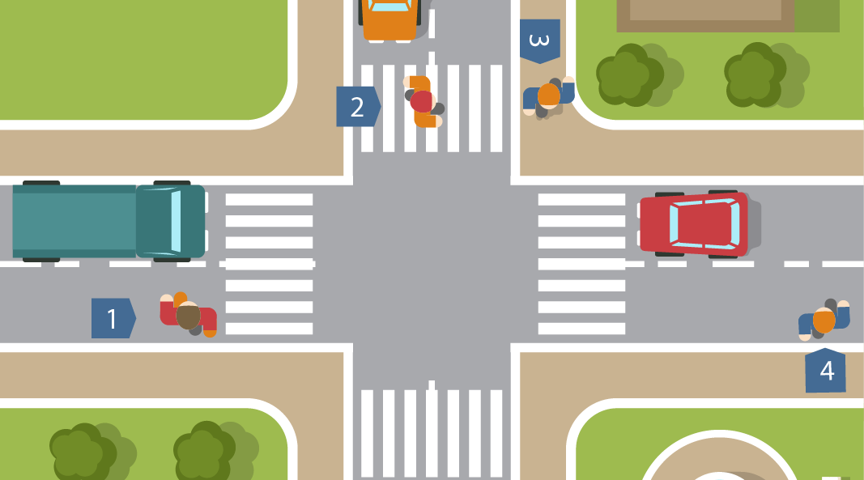
Pješaci u saobraćaju
Notes:
Učenici na nivou grupe rješavaju datu situaciju.
Pitam:
Koji se pješak pravilno kreće u saobraćaju?

Slide 17
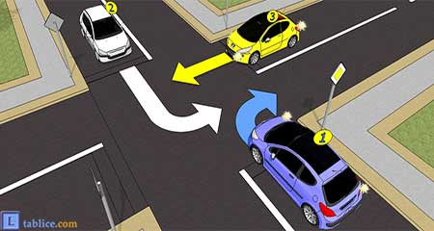
Demonstracija prava prolaza vozila
Primjer 1
1-2-3
Notes:
Učenici na nivou grupe rješavaju datu situaciju.
Rješenje: Kroz raskrsnicu prvo prolazi vozilo sa brojem 1 jer se nalazi na putu sa pravom prvenstva prolaza i u odnosu na vozilo sa brojem 2 koje dolazi iz suprotnog smjera, takođe sa puta sa prvenstvom prolaza, skreće udesno, tj. nalazi se sa njegove desne strane. Zatim ide vozilo sa brojem 2 i na kraju vozilo sa brojem 3, koje dolazi sa sporednog puta.

Slide 18
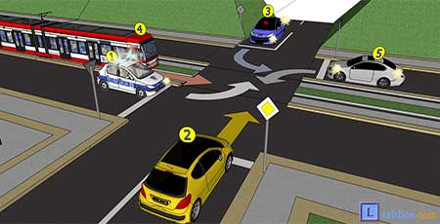
Demonstracija prava prolaza vozila
Primjer 2
1-2-3-4-5
Notes:
Učenici na nivou grupe rješavaju datu situaciju.
Rješenje: Vozilo policije prolazi prvo kroz raskrsnicu, posle njega ide vozilo sa brojem 2, jer u odnosu na vozilo sa brojem 3, koje se takođe nalazi na putu sa pravom prvenstva prolaza, zadržava pravac kretanja (u međusobnom odnosu ova dva vozila primenjujemo pravila saobraćaja koja nalažu da vozilo koje zadržava svoj pravac kretanja u odnosu na vozilo iz suprotnog smera ima prvenstvo prolaza na raskrsnici). Zatim ide vozilo sa brojem 3. Kroz raskrsnicu sledeći prolazi tramvaj sa brojem 4, jer je u pitanju šinsko vozilo, i na kraju vozilo sa brojem 5.

Slide 19
Rezime:
Ko su učesnici u saobraćaju?
Koji su djelovi saobraćajne infrastrukture?
Ko je najvažniji u regulisanju saobraćaja na raskrsnici?
Da li su važniji saobraćajni znakovi ili semafor?
Kako je regulisan saobraćaj kada nema semafora ni znakova?

